Slide 1

物流运输组织管理
主讲人

Slide 2

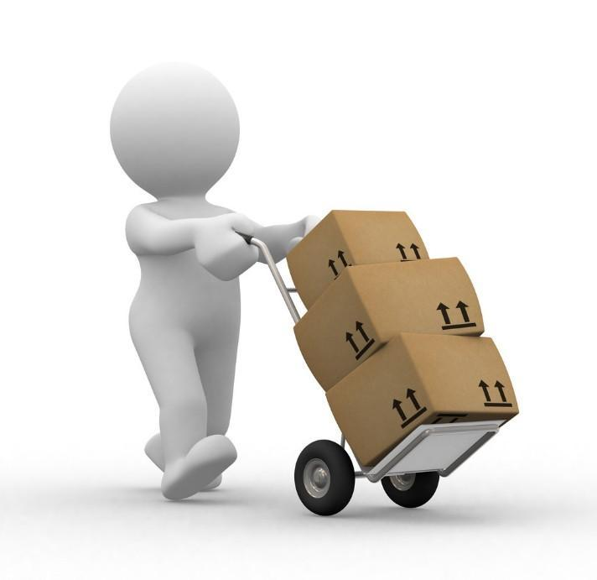
项目十一 物流运输决策
主要任务
任务一：物流运输方式决策
任务二：物流运输路线决策
任务三：物流运输车辆运行路线决策

Slide 3

任务二：物流运输路线决策
任务描述
下图是一张公路网络示意图，其中①为始发点，⑥为终点，②、③、④、⑤是网络中的节点，节点与节点之间以线路连接，线路上标明了两个节点之间的距离，以运行时间（min）来表示。要求确定一条从起点①到终点⑥最短的运输路线

Slide 4
任务二：物流运输路线决策
②
27
22
17
10
①
20
⑥
③
12
16
⑤
30
6
5
18
④

Slide 5

目
任务二：物流运输路线决策
录
起讫点不同的单一问题
起讫点重合的问题
多起讫点问题

Slide 6
1、起讫点不同的单一问题
具体步骤：
(1)起点是一个已解点，所有的其他点都是未解点
(2)对每一个已解点，寻找一个最近的未解点，并计算最小的全部距离（起点到已解点的距离+已解点到最近的未解点的距离）
(3)使具有最小全部距离未解点成为一个已解点。
(4)重复步骤（2）和（3），直到终点是一个已解点。
（5）画出最短路径的经始线

Slide 7
任务解析
第一步
②
27
22
17
10
①
20
⑥
③
12
16
⑤
30
6
5
18
④

Slide 8
第二步
②
27
22
17
10
①
20
⑥
③
12
16
⑤
30
6
5
18
④

Slide 9
第三步
②
27
22
17
10
①
20
⑥
③
12
16
⑤
30
6
5
18
④

Slide 10
第四步
②
27
22
17
10
①
20
⑥
③
12
16
⑤
30
6
5
18
④

Slide 11
第五步
②
27
22
17
10
①
20
⑥
③
12
16
⑤
30
6
5
18
④
1-3-4-6 最短距离44

Slide 12

技能训练
下图是一张公路网络示意图，其中①为始发点，⑥为终点，②、③、④、⑤是网络中的节点，节点与节点之间以线路连接，线路上标明了两个节点之间的距离，以运行时间（min）来表示。要求确定一条从起点①到终点⑥最短的运输路线

Slide 13
技能训练
②
18
30
6
10
①
20
⑥
③
17
16
⑤
22
5
12
27
④

Slide 14
2、起讫点重合的问题
两点原则：
运行路线不发生交叉
运行路线形成泪滴状
●
●
●
●
●
●
●
●
●
●
●
●

Slide 15
表上作业法
图上作业法
多起讫点问题

Slide 16
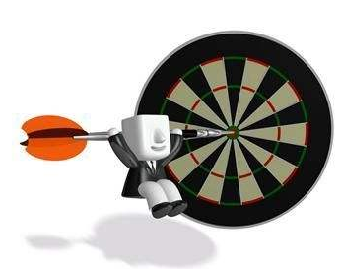
3、多起讫点问题
（1）表上作业法（最小元素法）：
步骤：
1）确定初始调运方案
2）用闭回路法检验该方案是否最优
3）调整运输方案
4）重复以上2），3）步骤，直到全部检验数非负，即得问题的最优解

Slide 17

例
某物流公司有三个仓库，每天向四个超市供应某种货物。已知三个仓库A1 、A2 和A3的货物储藏量分别为7箱、4箱和9箱。该物流公司把这些货物分别送往B1 、B2 、B3 和B4四个超市，各超市每日销量分别为3箱、 6箱、 5箱和6箱。试用表上作业法求解满足供需要求的最佳调运方案，使总运费最少。

Slide 18
该问题的供销平衡表和单位运价表
超市 仓库 | B1 | B2 | B3 | B4 | 储藏量
A1 | 3 | 11 | 3 | 10 | 7
A2 | 1 | 9 | 2 | 8 | 4
A3 | 7 | 4 | 10 | 5 | 9
销量 | 3 | 6 | 5 | 6 | 20

Slide 19
第一步，求初始调运方案
超市 仓库 | B1 | B2 | B3 | B4 | 储藏量
A1 | 3 | 11 | 3 | 10 | 7
A2 | 1/3 | 9 | 2 | 8 | 4/1
A3 | 7 | 4 | 10 | 5 | 9
销量 | 3/0 | 6 | 5 | 6 | 20

Slide 20
超市 仓库 | B1 | B2 | B3 | B4 | 储藏量
A1 | 3 | 11 | 3 | 10 | 7
A2 | 1/3 | 9 | 2/1 | 8 | 4/1/0
A3 | 7 | 4 | 10 | 5 | 9
销量 | 3/0 | 6 | 5/4 | 6 | 20

Slide 21
超市 仓库 | B1 | B2 | B3 | B4 | 储藏量
A1 | 3 | 11 | 3/4 | 10/3 | 7/3/0
A2 | 1/3 | 9 | 2/1 | 8 | 4/1/0
A3 | 7 | 4/6 | 10 | 5/3 | 9/3/0
销量 | 3/0 | 6/0 | 5/4/0 | 6/0 | 20

Slide 22
初始调运方案如下
超市 仓库 | B1 | B2 | B3 | B4 | 储藏量
A1 | 3 | 11 | 3/4 | 10/3 | 7/3/0
A2 | 1/3 | 9 | 2/1 | 8 | 4/1/0
A3 | 7 | 4/6 | 10 | 5/3 | 9/3/0
销量 | 3/0 | 6/0 | 5/4/0 | 6/0 | 20
此方案的总运费为86元

Slide 23
注意
表上作业法要求，调运方案的数字格必须为m+n-1个，其中m为供应地个数，n为需求地个数，故该题的数字格为3+4-1=6个，且有数字格不构成闭回路。一般，用最小元素法给出的方案符合这一要求。出现退化时，要在同时被划去的行列中任选一个空格填0，此格作为有数字格。

Slide 24
第二步，用闭回路法检验该方案是否最优
超市 仓库 | B1 | B2 | B3 | B4 | 储藏量
A1 | 3（+1） | 11 | 3/4（-1） | 10/3 | 7
A2 | 1/3（-1） | 9 | 2/1（+1） | 8 | 4
A3 | 7 | 4/6 | 10 | 5/3 | 9
销量 | 3 | 6 | 5 | 6 | 20

Slide 25
第三步，调整
超市 仓库 | B1 | B2 | B3 | B4 | 储藏量
A1 | 3 | 11 | 3/4（+1） | 10/3（-1） | 7
A2 | 1/3 | 9 | 2/1 （-1） | 8 （+1） | 4
A3 | 7 | 4/6 | 10 | 5/3 | 9
销量 | 3 | 6 | 5 | 6 | 20

Slide 26
超市 仓库 | B1 | B2 | B3 | B4 | 储藏量
A1 |  |  | 5 | 2 | 7
A2 | 3 |  |  | 1 | 4
A3 |  | 6 |  | 3 | 9
销量 | 3 | 6 | 5 | 6 | 20

Slide 27

第四步，再检验
A1B1=0，
A1B2=2，
A2B2=2，
A2B3=1，
A3B1=9，
A3B3=12
即该方案为最优方案。
此方案的总运费为3*1+4*6+5*3+8*1+10*2+5*3=85元

Slide 28
技能训练
某工厂P1、P2、P3向市场M1、M2、M3、M4供货，已知各工厂的产量和各市场的需求量，总产量等于总需求量。各工厂运到各市场的费用已知，求最小费用的调运方案。

Slide 29
 | M1 | M2 | M3 | M4 | 产量
P1 | 8.0 | 7.8 | 7.7 | 7.8 | 7000
P2 | 7.65 | 7.5 | 7.35 | 7.15 | 5500
P3 | 7.08 | 7.2 | 7.5 | 7.45 | 12500
需求量 | 4000 | 8000 | 7000 | 6000 | 25000

Slide 30
3、多起讫点问题
（2）图上作业法：
原则：
流向划右方，对流不应当；
里圈、外圈分别算，要求不过半圈长；
如若超过半圈长，应甩运量最小段；
反复求算最优方案。（避免了对流和迂回现象）

Slide 31
3、多起讫点问题
（2）图上作业法：
常用的符号：
“○”货物装车点，即空车回收点 “×”货物卸车点，即空车出发点 “→”重车流向线

Slide 32
交通图上不含圈
G
D
×
A
○
-4
○
+3
+10
B
F
×
○
-2
C
×
+9
-5
E
×
-11

Slide 33
交通图上不含圈（就近原则）
G
D
×
A
○
-4
○
+3
（3）
+10
B
F
（4）
×
○
（10）
-2
C
（5）
×
+9
（8）
-5
E
（6）
×
-11

Slide 34
交通图上含圈
23
C
13
D
E
36
B
×
×
○
A
×
-50
+20
-20
-30
○
+20
18
127
F
45
○
29
+100
I
23
H
25
G
×
○
×
-30
+60
-70

Slide 35
步骤一：破圈编制初始方案
（30）
（20）
E
36
B
C
D
×
○
×
A
×
23
-50
13
+20
-20
-30
○
127
+20
（60）
（20）
18
F
45
○
（80）
（20）
+100
I
（10）
H
25
G
29
×
○
×
-30
23
+60
-70
（50）

Slide 36
步骤二：检验
全圈长：36+23+18+25+23+45=170公里
半圈长：85公里
外圈长：45+25+18+23=111公里
内圈长：23公里
即外圈长超过半圈长，可以断定该方案中有迂回调拨现象，需要优化。

Slide 37
步骤三：调整
着手缩小外圈，外圈流向线中最小流量为20，在外圈的各段流向线上均减去20，同时，里圈及原来没有流向线的AB段分别加上20。

Slide 38
调整后方案
（10）
（20）
E
36
B
C
D
×
○
×
A
×
23
-50
13
+20
-20
-30
○
127
+20
（20）
（40）
（20）
18
F
45
○
（80）
+100
I
（30）
H
25
G
29
×
○
×
-30
23
+60
-70
（30）

Slide 39
步骤四：再检验
全圈长：36+23+18+25+23+45=170公里
半圈长：85公里
外圈长：23+18+23=66公里
内圈长：36+23=59公里
即里外圈均未超过半圈长，所以调整后的方案是最优方案。

Slide 40
技能训练
某制造企业有专门为产品生产工厂提供零部件和半成品的零部件制造厂，共有S1、S2、S3、S4、S5、S6、S7七个零部件制造厂和D1、D2、D3、D4、D5、D6、D7七个产品生产工厂。各零部件制造厂的产量（椭圆框内数字）、各生产工厂的零部件需求量（矩形框内数字）以及他们的位置和相互距离如图11-4所示。其中产量和需求量单位为吨，距离单位为公里，请利用图上作业法确定最佳的零部件调运方案。

Slide 41
